Slide 1
Observatório Nacional – 29 de Abril de 2016
modelagem direta
e inversão
de campos gravitacionais em
coordenadas esféricas

Slide 2
Leonardo Uieda
Valéria C F Barbosa (orientadora)

Slide 3
A COORDENADORA DE PÓS-GRADUAÇÃO ADVERTE:
Efeitos colaterais dessa defesa incluem:
discussão
discórdia
crítica
choro
aprovação
reprovação

Slide 4
introdução

Slide 8
conhecido

Slide 9
batimetria
topografia
conhecido

Slide 10
batimetria
topografia
conhecido
crosta média
manto médio

Slide 12
bacias

Slide 13
bacias
intrusões

Slide 14
crosta
oceânica
bacias
intrusões

Slide 15
crosta
oceânica
bacias
intrusões
Moho

Slide 16
crosta
oceânica
bacias
heterogeneidades
intrusões
Moho

Slide 18
inferir

Slide 19
GRACE – EUA/Alemanha
2002 - 2017

Slide 20
GOCE – ESA
2009 - 2013

Slide 21
distúrbio da gravidade
(GGM05G)

Slide 22
dados

Slide 23
dados
subsuperfície
aproximação esférica

Slide 24
problema inverso

Slide 25
problema inverso

Slide 26
problema inverso
modelagem
direta

Slide 27
problema inverso
modelagem
direta
otimização

Slide 28
problema inverso
modelagem
direta
otimização
regularização

Slide 29
programação

Slide 30
1
2
3

Slide 31
programa A
programa B
Aplicação

Slide 32
programa B
modelagem direta
aprox. esférica
Aplicação

Slide 33
fatiando a terra
modelagem direta
otimização
regularização, etc
modelagem direta
aprox. esférica
Aplicação

Slide 34
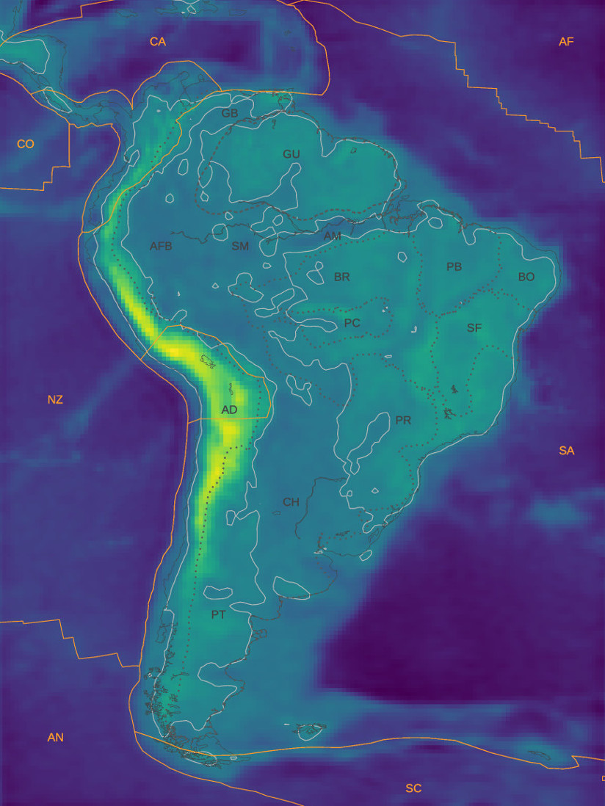
fatiando a terra
modelagem direta
otimização
regularização, etc
modelagem direta
aprox. esférica
método: inversão não-linear rápida
aplicação: Moho da América do Sul

Slide 35
Introdução
Tesseroids
Fatiando a Terra Inversão Moho
Conclusão

